Slide 1


《成瘾》图书分享
如何设计让人上瘾的产品、品牌和观念
陈熙森

Slide 2
1个自身实例
工作+保洁阿姨+下午茶的故事→引发的思考。

Slide 3


成瘾的脑模式（成瘾的生理特征）
成瘾的三个正向因素（怎么才能成瘾）
目录
contents
成瘾的开关

Slide 4
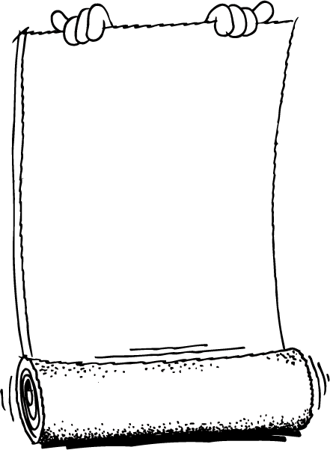
第一章节
从脑神经科学的角度分析品牌成瘾的大脑机制和基础，从而发现了成瘾的本质——多巴胺制造的大脑匮乏感（欲望）绑架了人们的大脑。

Slide 5

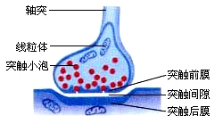
多巴胺
它是一种神经递质，当含有多巴胺的神经元被激活时，多巴胺被释放，继而跟另外的神经元结合，人就产生了愉悦感。
神经元信息传递路径：
为什么吃香蕉可以缓解悲伤？
正常情况下，多巴胺会与受体神经元自然脱落，而正是瘾品打破天然的运作机制，导致“多巴胺‘绑架’了人的大脑”。

Slide 6
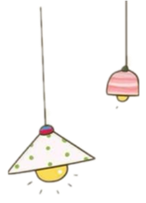
在成瘾的影响下的三种脑神经模式
1.感觉良好，再来一次
1843年出现的最早带商标的食品“昂德伍德美味火腿”（因为老板发现顾客过来买鸡腿，很多人会问“是上次那种吗？”）
2.就差一点，再来一次
玩游戏输了、赌博、买彩票、娃娃机
3.可能会更好，再来一次
舒尔茨实验-蓝灯闪烁给予猴子50%获得果汁的几率，那么当猴子后面一看到蓝灯时，脑神经是怎么反应的？

Slide 7
人们对一个品牌上瘾，对一个产品上瘾，一定是因为人们在产品中持续看到了带给自己好处的可能性，让自己变得更好、更美、更强大的希望和可能；只有这样，才能让人们不断“大方”付费。 接下来，探讨如何开启人们美好的可能。

Slide 8
第二章节
成瘾的三个正向因素：想象，情感，连接是驱动用户对品牌成瘾的三大关键因素

Slide 9

成瘾三部曲
开启“想象”才更美好
触动“连接”就会渴望
第一步
第二步
第三步
注入“情感”才会迷恋

Slide 10
开启“想象”才更美好
大品牌就是思想贩子
1.威士忌广告“当你取出最好的就招待客人时……”
2.宜家广告“夏季大减价，家家都能有宜家……”(沙发、餐桌、餐具？)
3.苹果iPhone6广告“岂止是大”
在塑造品牌的时候，我们一直强调，要为品牌设置更多能引起人们关注的线索。因为人抓住一条线索的时候，就会围绕它来编故事；这是品牌和消费者建立联结的最好方式，想象就是开启各种可能，各种帮消费者实现美好的可能。
题外话：鬼电影为什么恐怖？

Slide 11
注入“情感”才会迷恋
上瘾必有情
1. 英国心理学家弗里茨-关于图形游摆实验
2. 惠子对庄子说的“子非鱼，焉知鱼之乐”
3.学生时代，老师说文章“升华情感”
奥迪（厚重）、奔驰（沉稳）、宝马（时尚）的设计
人们对品牌的依赖，更多时候并不是对他们真正的需求，而是为了满足情感的需求，品牌通过信息传递出的时尚、酷、高尚、真诚、热情等个性和概念，当产品的这些情感信号渗入到我们的大脑后，就会唤起我们的自我情感要求，这样品牌和自我就建立了联结。

Slide 12
触动“连接”就会渴望
失连是一种痛
1.幼仔猴子实验（布娃娃&牛奶）——依恋系统
2.甜言蜜语更受欢迎（人们希望自己被认同）
3.星巴克的语言氛围（拿铁、大杯、升杯、脱脂等）
4.三个人的抛球实验（故意孤立一个人）
微信、facebook之所以能有如此大的市场，也是抓住了人们希望连接社会、连接他人的社会性心理需求，每个人都想告诉别人“我在以一种快乐的、时尚的、聪明的方式”存在着。善于用社会比较，或者说：善于制造社会比较，就容易创造财富

Slide 13
第三章节
成瘾的开关让我们可以随时随地开关让消费者在匮乏和欲望中切换

Slide 14
不吃苹果引发的思考
例子：不吃苹果的朋友
作者跟朋友说“我跟你打赌吧，一周之内，你肯定吃苹果”
结果朋友真的吃苹果了，为什么？

Slide 15
因为强调“一周” 这个时间信息点，让他咀嚼这个信息点，然后的自我介入，自我介入后，他越是抵触不吃苹果，另外一个声音“尝一口”就越明显。
人的需求归根结底就2个（生存和思想，也就是我们常说的物质与精神）；那么很正常对于吃苹果不是生存需要，而一个人喜不喜欢吃苹果，是属于思想方面的需求了，要改变思想层面的需求，就要自我入驻，自我入驻后，人们就会将实际的样子和自己可能的成为的样子对比。从而让自己的行为往理想中调整。

Slide 16
一切都是为了逃离弱小的自己
1.人们花高价钱购买高档服装（在别人面前保持理想的身份）
2.买LV包，透支自己好几个月的生活费
进入自我模式后，人们会自动开启自我情感开关，让事物为我所用；也就是控制了自我情感，就能控制人们行为。

Slide 17
开启情感的三种方法
一、强调就会变得美好
同事只吃一种酱油
因为广告语“某某酱油，晒够180天”
其实消费者根本不知道180天是什么概念，但就是觉得好
二、可获得就会变得美好
可口可乐广告语对比
“可口可乐年销量120亿瓶”
“可口可乐年销量120亿瓶，如果这些瓶子一字排开，能绕地球10圈”
后者容易让人获得其中的含义
三、重复就会变得美好
同事重复收到母婴商品电话，当多次收到后，就改变了之前拒绝的心态
不断重复，会促使人们放下心中的警惕，这样一来刺激就变成安全的信号。

Slide 18
感谢你的耐心倾听

